Slide 1
第四节
全微分方程和积分因子
全微分方程求解
积分因子

Slide 2
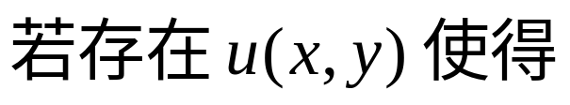


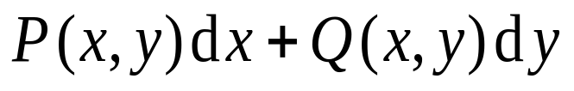
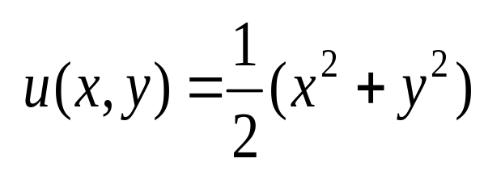

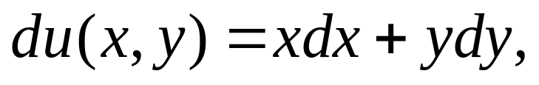
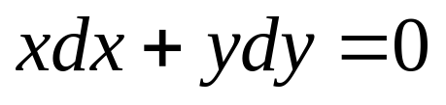
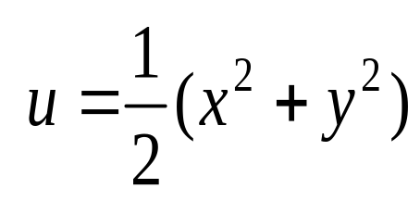
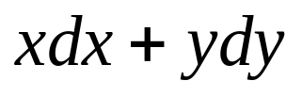
一、全微分方程
则称方程
为全微分方程 ( 又叫做恰当方程 ),
并称
为
的一个原函数.
例如方程
因为
满足
所以
是全
微分方程,
二元函数
是
的一个
原函数.

Slide 3
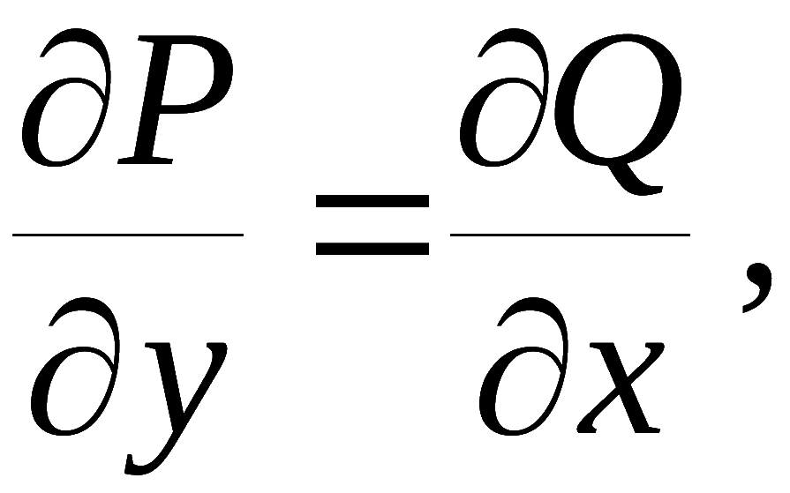
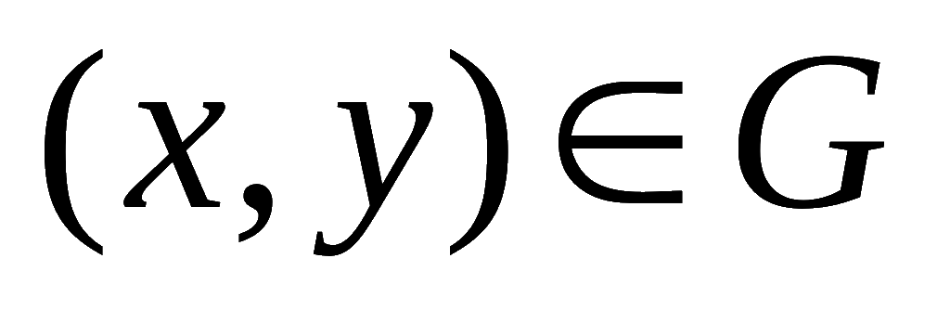
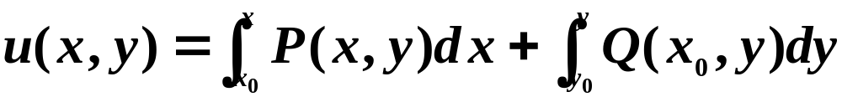
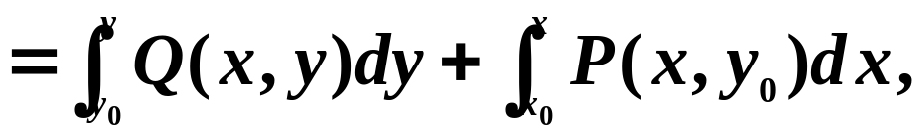
判别:
设P(x, y), Q(x, y) 在某单连通域G内有一阶
连续偏导数,
则在G内
为全微分方程
求解步骤:
1. 求原函数 u (x, y)
方法1 凑微分得u(x, y);
方法2 利用曲线积分:
2. 由 d u = 0 知通解为 u (x, y) = C .

Slide 4
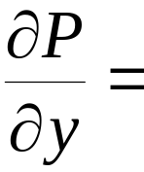
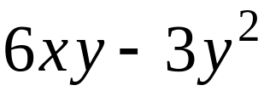
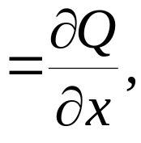

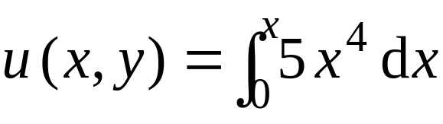
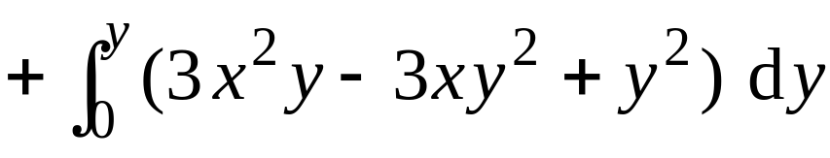
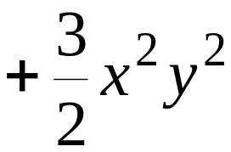
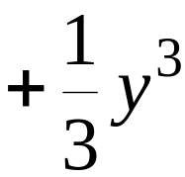
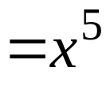
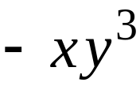


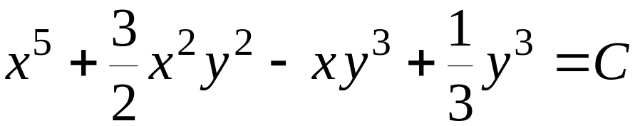



例1. 求解方程
解 因为
故这是全微分方程.
则有
因此方程的通解为

Slide 5
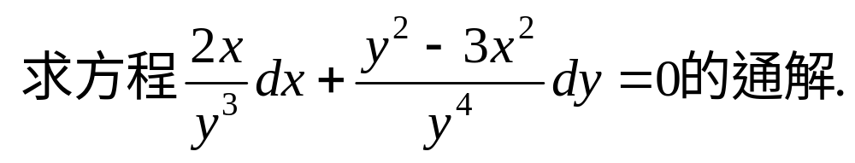
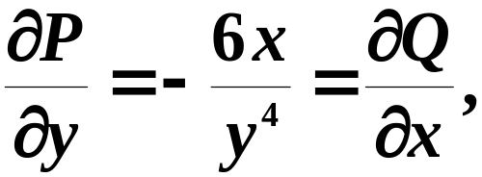
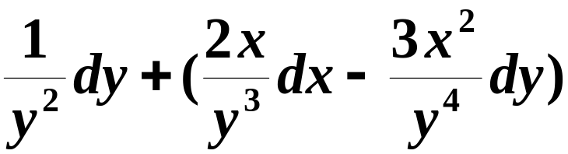
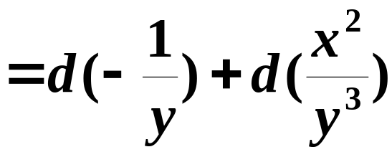
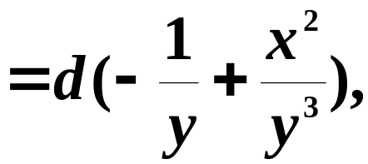
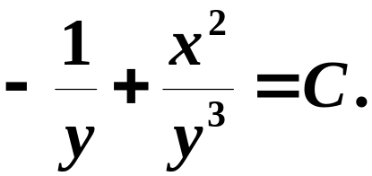
例2
解
是全微分方程,
将方程左端重新组合
原方程的通解为

Slide 6
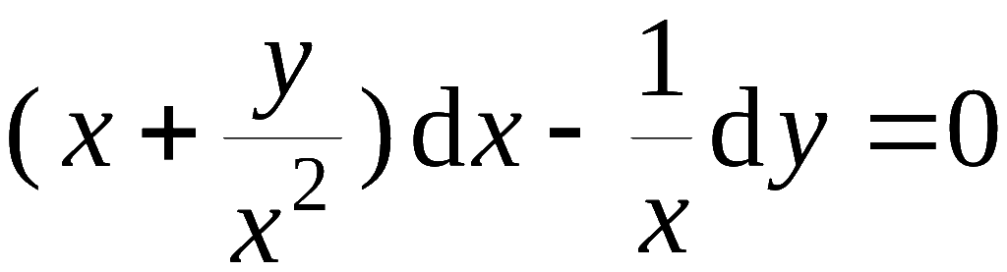
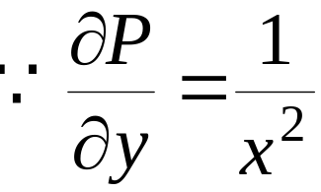
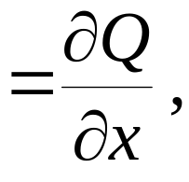
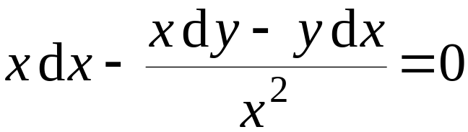
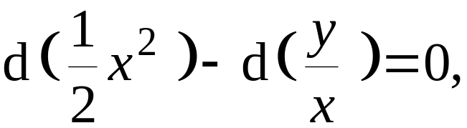
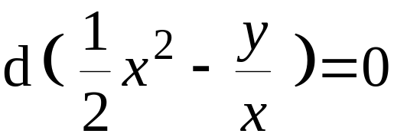
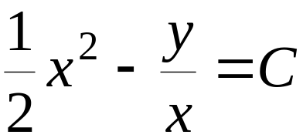
例3. 求解
解
这是一个全微分方程 .
用凑微分法求通解.
将方程改写为
即
或
故原方程的通解为

Slide 7
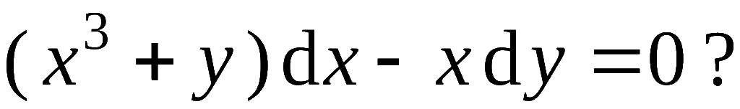
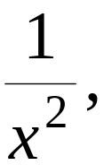
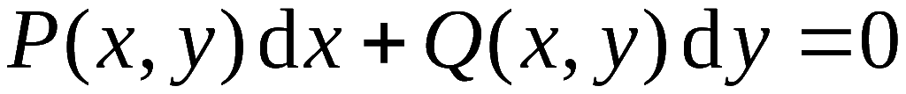


二、积分因子
引例 如何解方程
容易验证这不是一个全微分方程,
但若在方程两边
同乘因子
可将原方程化成例3 的全微分方程 .
一般地,
设
不是全微分
方程,
若存在连续可微函数
使得
为全微分方程,
为原方程的积分因子.
在简单情况下, 可凭观察和经验根据微分式倒推得
到积分因子.

Slide 8




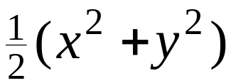

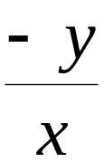
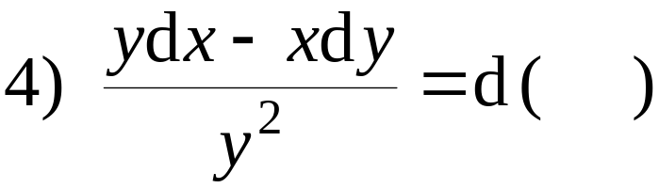
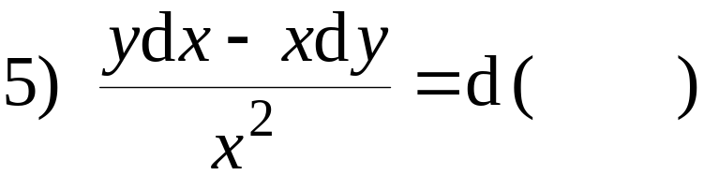
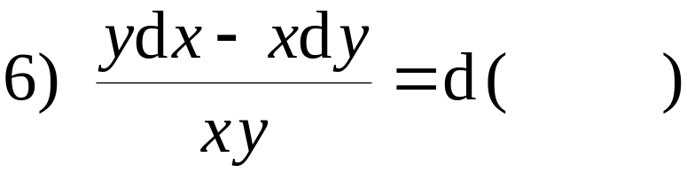
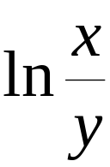

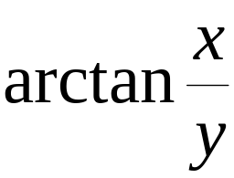
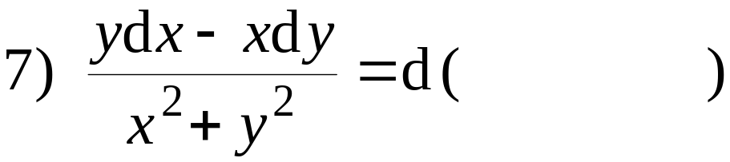
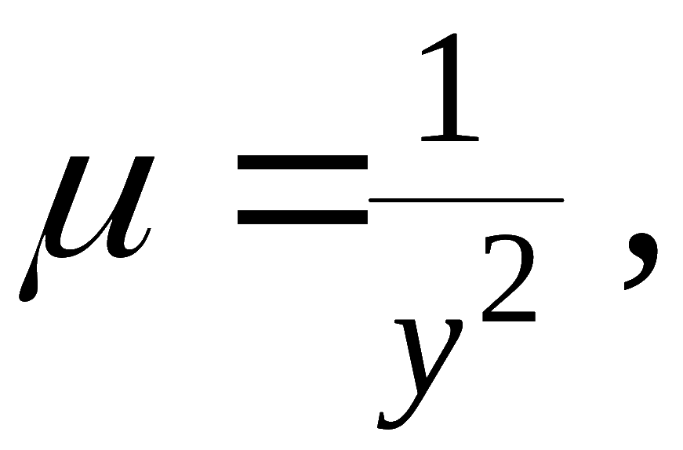
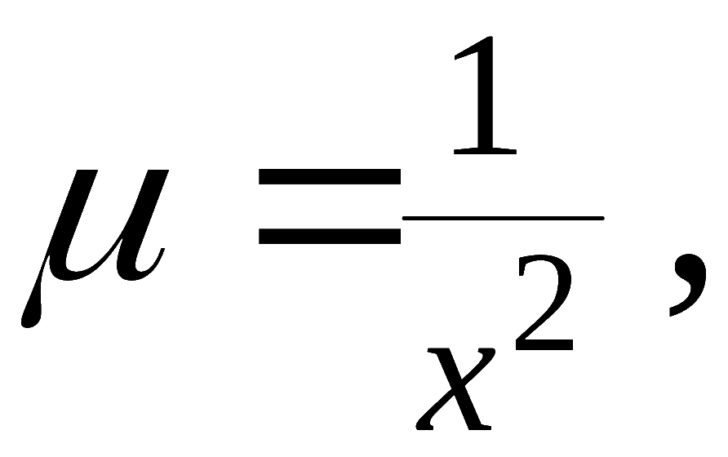
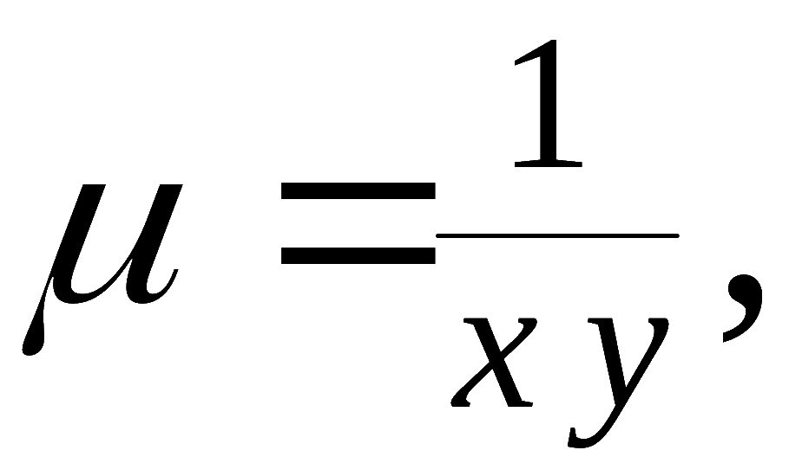
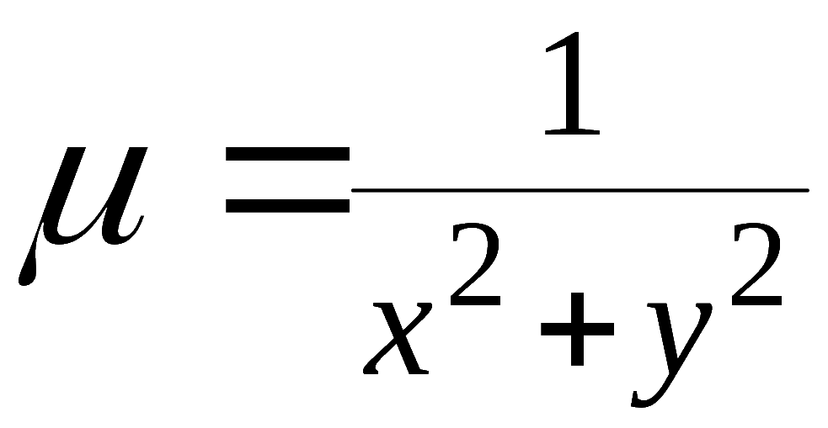
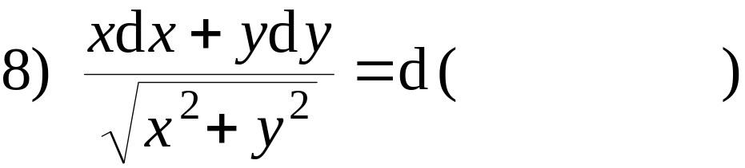

常用微分倒推公式:
积分因子不一定唯一 .
例如, 对
可取

Slide 9








例4. 求解
解 分项组合得
即
选择积分因子
同乘方程两边 , 得
或
由此得通解
即
因 x = 0 也是方程的解 , 故 C 为任意常数 .

Slide 10





例5. 解方程
解一 积分因子法.
原方程变形为
取积分因子
故通解为
此外, y = 0 也是方程的解.

Slide 11








解二 化为齐次方程.
原方程变形为
积分得
将
代入 ,
得通解
此外, y = 0 也是方程的解.

Slide 12












解三 化为线性方程.
原方程变形为
其通解为
即
y = 0 也是方程的解.

Slide 13



积分因子所满足的充要条件
为了使方程
成为全微分方程，需且只需
整理后可得
或

Slide 14






情形1
方程有形如
的积分因子
由积分因子的充要条件得
即
上式右端应只与
有关（即不含
）. 因此，
此时的积分因子应为

Slide 15






情形2
方程有形如
的积分因子
由积分因子的充要条件得
即
上式右端应只与
有关（即不含
）. 因此，
此时的积分因子应为

Slide 16



情形3
方程有形如
的积分因子
由积分因子的充要条件得
将
代入后，利用左右对应项系数相等，
计算出
和
.

Slide 17









例：求解方程
解：
令
则
故原方程不是全微分方程.
但
于是原方程有只与
有关的积分因子

Slide 18





用
乘以方程的两端得
即
故原方程的通解为
其中
为任意常数.

